Slide 1
INFORMATICA
MATTEO CRISTANI

Slide 2
INDICE
CICLO DELLE LEZIONI
LEZ. 1 INTRODUZIONE AL CORSO | LEZ. 2 I CALCOLATORI ELETTRONICI | LEZ. 3 ELEMENTI DI TEORIA DELL’ INFORMAZIONE | LEZ. 4 MISURE DELLA INFORMAZIONE | LEZ. 5 CALCOLO BINARIO: CONVERSIONI DI BASE
LEZ. 6 CALCOLO BINARIO: OPERAZIONI IN BASE 2 | LEZ. 7 ESERCITAZIONE DI CALCOLO BINARIO | LEZ. 8 ESERCITAZIONE DI CALCOLO BINARIO | LEZ. 9 PORTE LOGICHE | LEZ. 10 PROGETTO DI CIRCUITI DIGITALI
LEZ. 11 INTRODUZIONE AGLI ALGORITMI | LEZ. 12 PRODUTTIVITA’ INDIVIDUALE | LEZ. 13 IL WEB | LEZ. 14 RICERCA DI DOCUMENTI | LEZ. 15 USO DEI MOTORI DI RICERCA
LEZ. 16 SICUREZZA INFORMATICA | LEZ. 17 ELEMENTI DI CRITTOGRAFIA | LEZ. 18 ESERCITAZIONE DI CRITTOGRAFIA | LEZ. 19 ESERCITAZIONE GENERALE | LEZ. 20 SOMMARIO DEL CORSO

Slide 3
AGENDA
Il problema della sicurezza in rete: principi di base
Tipologie di attacchi in rete
Strumenti per la difesa in rete

Slide 4
TIPI DI ATTACCO
Intercettazioni
Portscan
Virus
Troiani
Spyware
Worm
Phishing

Slide 5
FORME DI DIFESA
Gestione delle password
Antivirus
Firewall
Antispyware
Crittografia
IDS

Slide 6
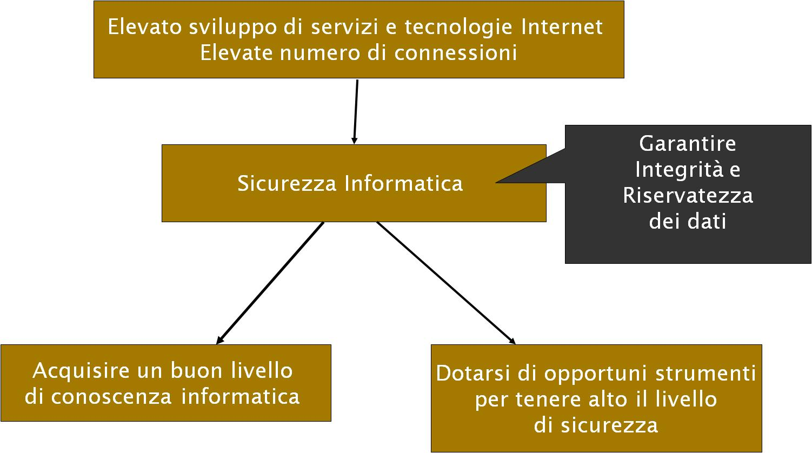
CHE COS’E’ LA SICUREZZA?

Slide 7
PERCHE’ GLI ATTACCHI?
spionaggio industriale
sottrazione di informazioni riservate
vendetta a scopi personali
diffamazione pubblica di un’azienda
vantaggi economici

Slide 8
PROPRIETA’ DI SICUREZZA
Riservatezza dell'informazione:
Ridurre a livelli accettabili il rischio che un'entità possa accedere ai dati senza esserne autorizzata
Integrità dell'informazione:
Ridurre il rischio che i dati possano essere cancellati/modificati a seguito di interventi non autorizzate o fenomeni non controllabili e prevedere adeguate procedure di recupero delle informazioni
Disponibilità dell'informazione:
Ridurre il rischio che possa essere impedito alle entità autorizzate l'accesso alle informazioni a seguito di interventi non autorizzate o fenomeni non controllabili

Slide 9
ASPETTI LEGALI
La legge suddivide la tutela in due parti:
Da un lato impone l’obbligo di apporre delle misure di sicurezza, anche se minime, al proprio sistema informatico.
Il codice penale impone l’adozione di misure di sicurezza necessarie ad impedire l’introduzione nel sistema informatico da parte di chi non è autorizzato, per prevenire:
Perdita, o distruzione dei dati
Ridurre il rischio di accesso non autorizzato
Impedire il trattamento dei dati in modo non consentito

Slide 10
CRIMINI INFORMATICI
Delitto di accesso abusivo: fa riferimento all’accesso abusivo ad un sistema informatico protetto da misure di sicurezza anche se minime.
Abuso di operatore di sistema: fa riferimento all’abuso di un soggetto con tale qualifica, al fine di compiere attività “illegali”.
Delitto di frode informatica: si intende la “ricerca” di modifica, o sfruttamento, dei sistemi informatici al fine di compiere attività criminose.

Slide 11
CRIMINI INFORMATICI
Impedimento o turbamento di un sistema informatico: fa riferimento ad abusi che si possono verificare nelle licenze sw, o installazione di particolari programmi, tali da alterare la funzionalità di un sistema a favore dei “produttori” di sw.
Detenzione e diffusione abusiva di codici di accesso: sanziona l’abusiva acquisizione, in qualunque modo, duplicazione e distribuzione, dei mezzi, o dei codici di accesso ad un sistema informatico.

Slide 12
PROTEZIONE DELLE COMPONENTI
Per determinare una politica di sicurezza bisogna anzitutto individuare quali sono le componenti del sistema che devono essere protette.
Hardware – le apparecchiature
Software – i programmi per il funzionamento del sistema e l’elaborazione
Dati – le informazioni gestite dai programmi

Slide 13
PROTEZIONE DELLE COMPONENTI
Supporti di memorizzazione – possono contenere sw e dati (anche backup)
Reti – permettono l’interconnessione di vari sistemi e quindi lo scambio di informazioni
Accessi – la possibilità che viene data ai soggetti di accedere alle risorse
Individui chiave – fa riferimento agli amministratori di sistema, ed eventuali operatori specializzati

Slide 14
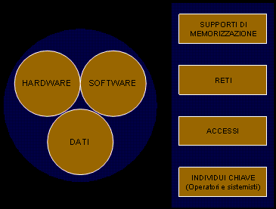
SCHEMA

Slide 15
ATTACCANTI
Gli attaccanti si possono dividere secondo due partizioni:
Per metodo ed obiettivi:
Hackers (attaccanti “fun” o meglio “naive”)
Crackers (attaccanti intenzionali)
Per posizione:
Outsiders: sono all’esterno del network.
Insiders.

Slide 16
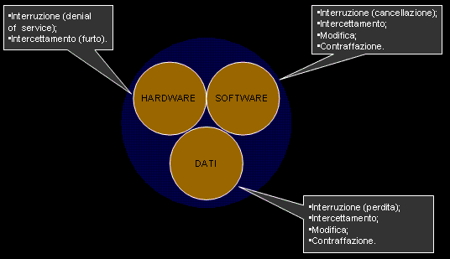
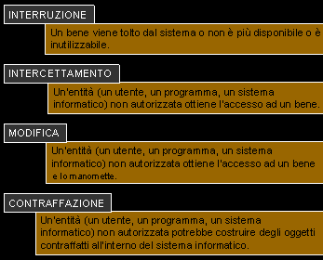
SICUREZZA IN SINTESI

Slide 17
SEGNALI DI ATTACCO
Acquisizione di informazioni: è un insieme di azioni che anticipano un attacco.
Accesso non autorizzato: un intruso ottiene l'accesso ad una rete, o ad un computer, pur non avendone l'autorizzazione, ottenendo informazioni riservate, o provocando danni di vario genere al sistema.
Accesso/modifica/cancellazione delle informazioni.
Denial of Service: l'intruso rende un sistema, un servizio,o una rete non disponibile esaurendone le risorse di rete (banda), connessioni TCP (Syn Floods), o spazio disco (effettuando upload di dati).

Slide 18
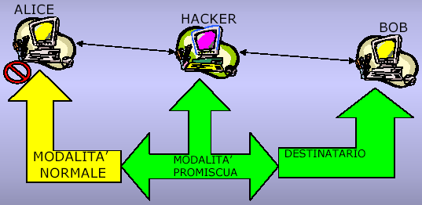
SNIFFER
Si dice sniffer un qualsiasi strumento, software o hardware che raccoglie le informazioni che viaggiano lungo una rete.
Il nome deriva dal primo software di questo tipo “The Sniffer Network Analyzer”

Slide 19
FUNZIONI DI UNO SNIFFER
Le funzioni tipiche di uno sniffer sono:
Conversione e filtraggio dei dati e dei pacchetti
Analisi dei difetti di rete
Performance Analysis (qualità e portata della rete)
Setacciamento di Password e Nomi di Utente
Creazione di LOG (elenchi del traffico di rete)
Scoperta di intrusioni attraverso l’analisi dei LOG

Slide 20
PORTSCAN
Azione di scansione remota delle porte note per rilevare l’elenco dei servizi attivi su una certa macchina
si manda un pacchetto particolare “costringendo” la macchina target a una determinata risposta, da cui si possono trarre le informazioni del caso
Letteralmente significa "scansione delle porte" e consiste nell'inviare richieste di connessione al computer bersaglio (soprattutto pacchetti TCP, UDP e ICMP creati ad arte): elaborando le risposte è possibile stabilire (anche con precisione) quali servizi di rete siano attivi su quel computer. Una porta si dice "in ascolto" ("listening") o "aperta" quando vi è un servizio o programma che la usa.

Slide 21
VIRUS
Virus di file: Si sostituiscono in parte o completamente ad un programma (.exe, bat, .com …). Quando viene eseguito il programma, sarà eseguito il virus.
Virus di boot: Sfruttano il settore di boot o MBR del disco per essere eseguiti ad ogni avvio della macchina. Risiedono in memoria.
Virus multipartiti: Sono i più pericolosi e possono infettare sia il settore di avvio dei dischi che i programmi.
Virus di macro: Infettano solo file di dati ( e non i programmi) e precisamente quei file al cui interno possono essere contenute le macro.

Slide 22
TROJAN HORSES
Si camuffano bene, sembrano programmi normali e magari anche utili, non si replicano, ma ne richiedono l’esecuzione inconsapevole da parte dell’utente
Si diffondono:
Tramite Internet (collegamenti peer to peer con Kazaa, WinMX, Edonkey, Emule) ed e-mail
Conseguenze:
Consentono il controllo remoto del PC da qualcuno via Internet, perdita e furto di dati ed informazioni personali (IP, Password..) installando Backdoor o Keylogger all’insaputa dell’utente

Slide 23
SPYWARE
Cosa sono:
Software che raccoglie informazioni riguardanti l'attività online di un utente (siti visitati, acquisti eseguiti in rete etc) senza il suo consenso; non si replica, ma ne richiede l’esecuzione inconsapevole da parte dell’utente
Come si diffondono:
L’installazione può avvenire, sfruttando le vulnerabilità del browser, visitando pagine Web o con tecniche di social engineering
Conseguenze:
Invio di pubblicità non richiesta (Spam), modifica pagina iniziale del browser, la redirezione su falsi siti di e-commerce (Phishing), l'installazione di dialer truffaldini, occupazione di memoria, instabilità del sistema

Slide 24
WORMS
Cosa sono:
Frammenti di codice indipendenti ed autonomi che agiscono principalmente in memoria, non hanno bisogno di legarsi ad altri programmi per diffondersi
Come si diffondono:
Tramite Internet ed e-mail, sfruttando i bug del client di posta e S.O. con tecniche di social engineering
Conseguenze:
Non mira a danneggiare i dati; crea malfunzionamenti (rallentamento o blocco) al sistema o peggio a carpire dati ed informazioni personali (IP, Password..)

Slide 25
PHISHING
Cosa è:
Una tecnica utilizzata (cercando a caso) per ottenere le credenziali (password, Numero di carte di credito, riservate) di altre persone
Come si diffonde:
Tecniche di social engineering, telefonate, e-mail esca con grafica di banca, provider web, aste online
Conseguenze:
Furto di identità, numeri di carte di credit

Slide 26
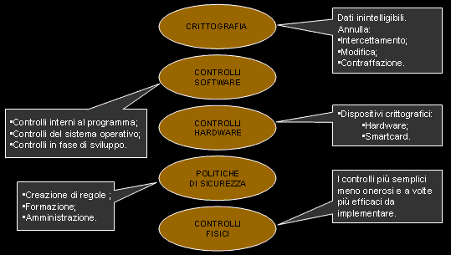
PROTEGGERSI DAGLI ATTACCHI

Slide 27
PASSWORD
Autenticazione dell'utente (login e password)
E’ la prima barriera che un intruso deve superare, in questo modo si riduce il rischio che utenti "sconosciuti" possano accedere al sistema, ed alle sue risorse, senza averne le autorizzazioni.
Delimitazione degli spazi logici
Garantisce un certo livello di privacy, in quanto un utente può accedere a file dati o programmi per cui è stato autorizzato.
Tracking dell'attività
Permette di controllare le attività svolte da un utente sulla rete e rilevare eventuali comportamenti anomali.

Slide 28
PROCEDURE DI IDENTIFICAZIONE
Login e Password: è il metodo più diffuso; se queste non corrispondono a quelle conservate con quelle conservate nel sistema l’accesso viene negato.
Carta magnetica: il riconoscimento viene effettuato inserendo la carta in un apposito lettore e digitando una password.

Slide 29
PROCEDURE DI IDENTIFICAZIONE
Biometrie: si tratta di lettori di impronte digitali o vocali, analisi della retina, analisi della firma.
Il sistema biometrico è composto da:
Registrazione – vengono misurate ed immagazzinate le caratteristiche dell’utente.
Identificazione – l’utente fornisce la sua “account”, il sistema esegue delle misurazioni e confronta i valori con quelli già campionati.

Slide 30
ANTIVIRUS
Anti-Virus: per file infetti da virus, worm, trojan.
Anti-Trojan: per scovare ed eliminare trojan.
Spyware Detectors: per scovare ed eliminare i programmi spia.

Slide 31
FIREWALL
Il Firewall può essere pensato come una coppia di meccanismi: uno serve a bloccare il traffico in ingresso e l'altro per veicolare quello in uscita dalla rete.
Possono essere programmati per “controllare”, o bloccare diverse attività quali:
Permettere solo il passaggio di mail
Proteggere da login non autenticati dall’esterno
Bloccare il traffico dall’esterno all’interno e permettere il contrario

Slide 32
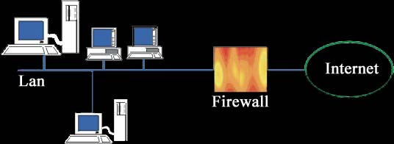
SCHEMA DI UN FIREWALL

Slide 33
CRITTOGRAFIA (CENNI)
Crittografia: è quella scienza che fornisce uno strumento adatto a mantenere segrete tutte quelle informazioni che non si vogliono divulgare pubblicamente, in maniera tale che la possibilità di accedervi sia data solo a persone autorizzate.
Possono essere fatte due operazioni:
Crittazione: è l’operazione tramite la quale si nascondono le informazioni ed è effettuata tramite un apposito algoritmo chiamato cifrario; l'informazione da cifrare è noto come testo chiaro
Decrittazione: è l'operazione inversa rispetto alla crittazione, ossia la conversione da testo cifrato a testo chiaro; anch'essa sfrutta la chiave del cifrario.

Slide 34
IDS
I Network Analyzer sono dei dispositivi che si occupano di monitorare ed analizzare in tempo reale il traffico di rete.
Gli Intrusion Detection System sono da considerarsi un’estensione dei network analyzer. Il loro incarico, infatti, é quello di registrare e segnalare, nel minor tempo possibile, le violazioni (anche sotto forma di tentativo) dei sistemi informativi.
Due rilevazioni:
Anomaly detection
Misuse detection

Slide 35
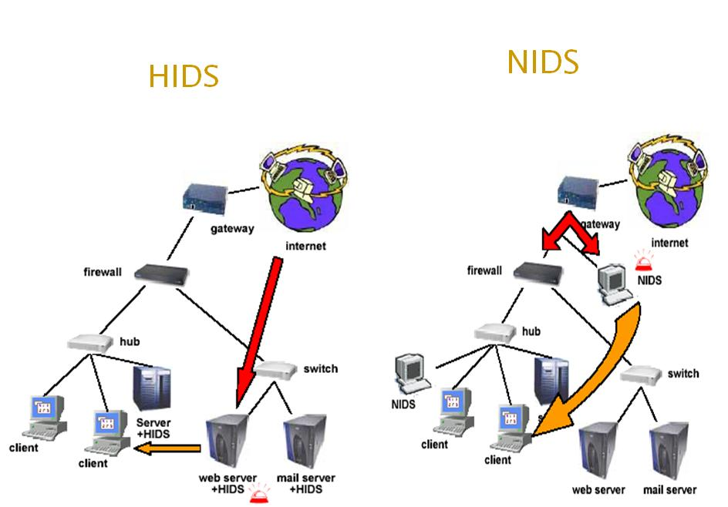
IDS

